Slide 1



UỶ BAN NHÂN DÂN PHƯỜNG VIỆT HƯNG
TRƯỜNG MẦM NON GIANG BIÊN

Slide 2

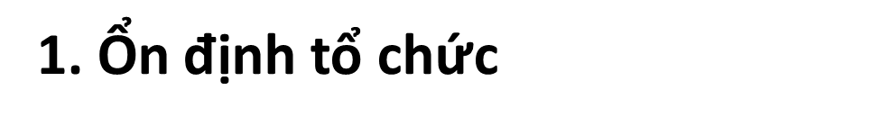


Slide 3
2. Phương pháp, hình thức tổ chức:
a. Xếp quy tắc theo yêu cầu:

Slide 4

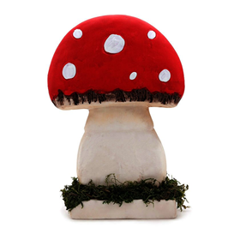

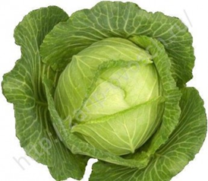


Lần 1: Xếp theo quy tắc: 2-2- 2

Slide 5
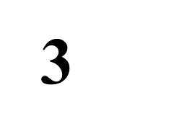
Lần 2: Sắp xếp theo quy tắc 2-3-2

Slide 6
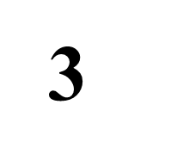
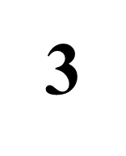
Lần 3: Sắp xếp theo quy tắc 3-2-3

Slide 7
Lần 4: Xếp theo quy tắc: 3-3-3
3
3
3

Slide 8




Lần 5: Sắp xếp theo quy tắc 1-3-2
1
3
2

Slide 9


Hoàn thiện quy tắc sắp xếp sau đây

Slide 12
Sáng tạo quy tắc sắp xếp theo ý thích

Slide 13
Trò chơi 1: CHUNG SỨC
VẼ TRANG TRÍ VIỀN KHĂN

Slide 14
Trò chơi 2: Ai nhanh nhất

Slide 15






Slide 16



Slide 17


Slide 18


